Slide 1
Трудовые отношения в новой реальности
Анна Берлина
Партнер
СПИКЕР

Slide 2
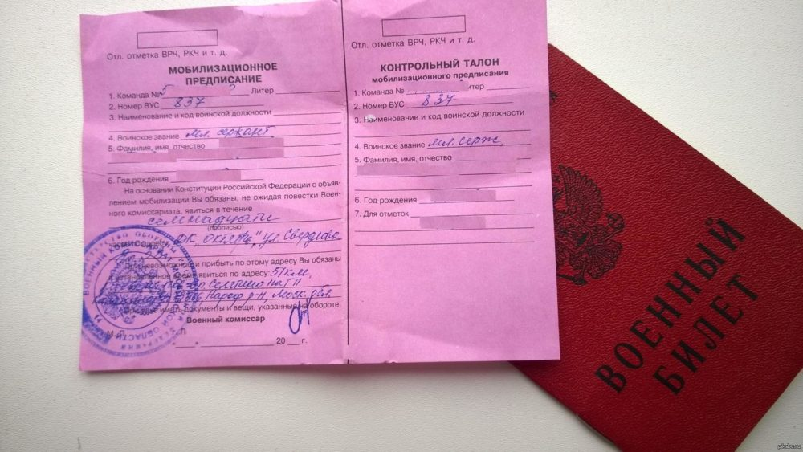
Мобилизационное предписание

Slide 3
Повестка

Slide 4
Если работника вызывают в военкомат:
Ст. 170 ТК РФ
«Работодатель обязан освобождать работника от работы с сохранением за ним места работы на время исполнения им государственных или общественных обязанностей».
П. 2 ст. 5, Ст. 6 Закона № 53-ФЗ О воинской обязанности
Гражданам, участвующим в мероприятиях по обеспечению исполнения воинской обязанности, поступления на военную службу по контракту или поступления в мобилизационный людской резерв, за время участия в указанных мероприятиях по месту их постоянной работы выплачивается средний заработок.

Slide 5
Компенсация расходов работодателя
Постановление Правительства РФ от 01.12.2004 N 704 «О порядке компенсации расходов, понесенных организациями и гражданами РФ в связи с реализацией ФЗ «О воинской обязанности и военной службе»
Письмо Минтруда (М.А. Блюм)
Работодатель вправе компенсировать расходы, связанные с выплатой среднего заработка с учетом соответствующих начислений на фонд оплаты в пределах лимитов.
«Для этого нужно обратиться в военный комиссариат, который вызвал работника.... Представьте заверенные копии документов, которые подтверждают размер расходов, и укажите банковские реквизиты счета для перечисления компенсации»

Slide 6
Бюджетные лимиты
Выплата компенсации […] осуществляется путем перечисления на счета получателей компенсации средств в пределах лимитов бюджетных обязательств и объемов финансирования расходов по соответствующим кодам бюджетной классификации РФ, учтенных на лицевом счете получателя средств федерального бюджета, открытом в территориальном органе Федерального казначейства соответствующему военному комиссариату (п. 4 Правил).
Срок компенсации ?

Slide 7
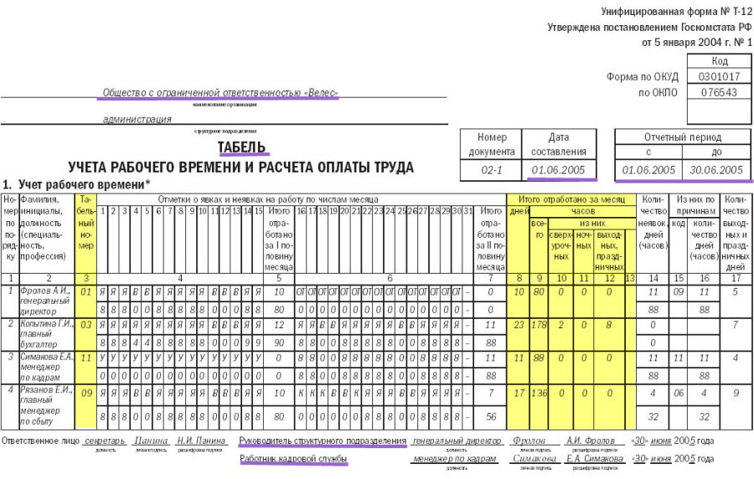
ТАБЕЛЬ
Г или 23 – невыход на время исполнения государственных или общественных обязанностей.

Slide 8
Чем может закончиться явка по мобилизационному предписанию/повестке?
После явки в военкомат:
А) не призвали (отсрочка, ошибка и т.п.)
Б) призыв на военную службу по мобилизации

Slide 9
Призыв: что будет с трудовым договором?
П. 1 ч. 1 ст. 83 ТК РФ (действующая редакция):
Трудовой договор подлежит прекращению по следующим обстоятельствам, не зависящим от воли сторон:
1) призыв работника на военную службу или направление его на заменяющую ее альтернативную гражданскую службу
П. 1 ч. 1 ст. 83 ТК РФ (в ред. Законопроекта № 112293-8 в третьем чтении):
Трудовой договор подлежит прекращению по следующим обстоятельствам, не зависящим от воли сторон:
1) призыв работника на военную службу или направление его на заменяющую ее альтернативную гражданскую службу, за исключением призыва работника на военную службу по мобилизации

Slide 10
Приостановление трудового договора
Постановление Правительства РФ от 22.09.2022 № 1677 «О внесении изменений в особенности правового регулирования трудовых отношений и иных непосредственно связанных с ними отношений в 2022 и 2023 годах» :
Действие трудовых договоров, заключенных с гражданами РФ, призванными на военную службу по мобилизации приостанавливается. При этом прекращение указанных трудовых договоров по основаниям, предусмотренным п.1 ч.1 ст. 83 ТК РФ не допускается.

Slide 11
Письмо Минтруда России № 14-6/10/В-13042 от 27.09.2022:
Уволить мобилизованного сотрудника нельзя.
Если работник заключил трудовой договор и сейчас проходит испытательный срок, то в случае призыва по мобилизации с 21.09.2022 его трудовой договор будет приостановлен.
В случае, если работник уже получил уведомление о сокращении, но еще продолжает работать, то при получении повестки его трудовой договор будет приостановлен.
Срочный трудовой договор также приостанавливается.

Slide 12
Еще о приостановлении договора:
Ст. 351.7 ТК РФ (в ред. Законопроекта № 112293-8 в третьем чтении):
Расторжение по инициативе работодателя трудового договора с работником в период приостановления действия трудового договора не допускается, за исключением случаев ликвидации организации либо прекращения деятельности ИП, а также истечения в указанный период срока действия трудового договора.
Письмо Минтруда от 27 сентября 2022 г. N 14-6/10/В-13042
«Уволить мобилизованного сотрудника нельзя».

Slide 13
Как работодатель узнает, что сотрудника призвали?
Письмо Минтруда России № 14-6/10/В-13042 от 27.09.2022:
Для приостановления трудового договора работнику нужно принести повестку из военкомата о призыве на военную службу по мобилизации (либо предоставить работодателю копию повестки, если работник уже призван).
Дистанционные работники и работники, участвующие в электронном документообороте, направляют скан повестки работодателю в порядке документооборота, установленном в организации.
Ст. 351.7 ТК РФ (в ред. Законопроекта № 112293-8 в третьем чтении):
Работодатель на основании заявления работника издает приказ о приостановлении действия трудового договора
Notes:
Работодатель на основании заявления работника издает приказ о приостановлении действия трудового договора.

Slide 15
Табель на период службы по мобилизации
Письмо Минтруда России № 14-6/10/В-13042 от 27.09.2022:
Работодатель самостоятельно выпускает приказ, которым вводит условное обозначение для маркировки отсутствия работника по мобилизации в табеле учета рабочего времени
Если нет информации - НН, 30, без оплаты.
При подтверждении – корректировка

Slide 16
Формы СЗВ-ТД
Проект постановления ПФР о внесении изменений в постановление Правления Пенсионного
фонда Российской Федерации от 25 декабря 2019 г. № 730п
Мероприятие – ПРИОСТАНОВЛЕНИЕ и ВОЗОБНОВЛЕНИЕ
Срок подачи СЗВ-ТД – не позднее следующего рабочего дня

Slide 17
Выплаты перед приостановлением трудового договора
Письмо Минтруда России № 14-6/10/В-13042 от 27.09.2022:
зарплата за все отработанные, но еще не оплаченные дни
иные выплаты, предусмотренные ТД, коллективным договором, соглашением
Компенсация за неиспользованные дни отпуска свыше 28 к. д. может производиться по заявлению работника в соответствии с законодательством.
Компенсацию за НЕ использованный отпуск выплачивать не нужно!

Slide 18
Возобновление трудового договора
Ст. 351.7 ТК РФ (в ред. Законопроекта № 112293-8 в третьем чтении):
Действие трудового договора возобновляется в день выхода работника на работу. Работник обязан предупредить работодателя о своем выходе на работу не позднее чем за 3 рабочих дня.
Notes:
В поправках ТК есть про контрактников:
Федеральный орган исполнительной власти, с которым работник заключил соответствующий контракт, обязан информировать работодателя о дате окончания прохождения работником военной службы по контракту, заключенному в соответствии с пунктом 7 статьи 38 Федерального закона от 28 марта 1998 года № 53-ФЗ "О воинской обязанности и военной службе", или о дате окончания действия заключенного работником контракта о добровольном содействии в выполнении задач, возложенных на Вооруженные Силы Российской Федерации. (ст. 351.7 ТК РФ в ред. поправок)

Slide 19
Ст. 351.7 ТК РФ (в ред. Законопроекта № 112293-8 в третьем чтении):
В случае, если работник не вышел на работу по истечении 3 месяцев после окончания прохождения им военной службы по мобилизации […] расторжение трудового договора с работником осуществляется по инициативе работодателя по основанию, предусмотренному п. 13.1 ч. 1 ст. 81 настоящего Кодекса.
П. 13.1 ч. 1 ст. 81:
Невыход работника на работу по истечении 3 месяцев после окончания прохождения им военной службы по мобилизации
Как узнать, что служба кончилась?
Notes:
В поправках ТК есть про контрактников:
Федеральный орган исполнительной власти, с которым работник заключил соответствующий контракт, обязан информировать работодателя о дате окончания прохождения работником военной службы по контракту, заключенному в соответствии с пунктом 7 статьи 38 Федерального закона от 28 марта 1998 года № 53-ФЗ "О воинской обязанности и военной службе", или о дате окончания действия заключенного работником контракта о добровольном содействии в выполнении задач, возложенных на Вооруженные Силы Российской Федерации. (ст. 351.7 ТК РФ в ред. поправок)

Slide 20
Можно ли на место мобилизованного взять другого работника по срочному договору?
Письмо Минтруда России № 14-6/10/В-13042 от 27.09.2022:
На время приостановки трудового договора работодатель может заключать срочные трудовые договоры и принимать на работу временных сотрудников.
Ст. 351.7 ТК РФ (в ред. Законопроекта № 112293-8 в третьем чтении):
Работодатель вправе заключить с другим работником срочный трудовой договор на время исполнения обязанностей отсутствующего работника по указанному месту работы (должности).

Slide 21
Что будет с отпуском?
Период приостановления трудового договора будет засчитываться в отпускной стаж, соответствующие изменения внесут в ч. 1 ст. 121 ТК РФ.
Работник может взять отпуск в любое удобное время в течение 6 мес. после возобновления ТД независимо от стажа

Slide 22
Остальные поправки в ТК РФ
Льготы родителям детей до 18 лет, если второго родителя мобилизовали:
Ч. 2 ст. 179: преимущественное право на оставление на работе при сокращении
Ч. 3 ст. 259: направление в служебные командировки, привлечение к сверхурочной ночной, работе, работе в выходные и нерабочие праздничные дни - только по письменному согласию работника + ознакомить с правом на отказ

Slide 23
Остальные поправки в ТК РФ
Еще о приостановлении договора:
Ст. 351.7:
На период приостановления действия трудового договора в отношении работника сохраняются социально-трудовые гарантии, право на предоставление которых он получил до начала указанного периода (дополнительное страхование работника, негосударственное пенсионное обеспечение работника, улучшение социально-бытовых условий работника и членов его семьи).

Slide 24
Что происходит с сотрудниками уходящих компаний
Увольнение (собственное желание, соглашение, сокращение, ликвидация)
Релокация
При реорганизации компании или продаже долей/акций - сохранение трудовых отношений
При продаже активов – возможен прием на работу к покупателю (новый трудовой договор, новые условия (?))

